Slide 1
Особливості розгляду справ відокремленого провадження в межах справ про банкрутство
Гребенюк Тетяна
Суддя Господарського суду Київської області

Slide 2
Театр починається з вішалки... Марк Твен
911/1234/24 (911/54/12)
перший номер – це номер банкрутної справи та в дужках – номер справи відокремленого провадження.

Slide 3
Як витребувати справу «в межі»?
Матеріали справи, в якій стороною є боржник, щодо спорів, зазначених у частині другій цієї статті, провадження в якій відкрито до або після відкриття провадження у справі про банкрутство (неплатоспроможність), за ініціативою учасника справи або суду невідкладно, але не пізніше п’яти робочих днів, надсилаються до господарського суду, у провадженні якого перебуває справа про банкрутство (неплатоспроможність), який розглядає спір по суті в межах цієї справи
(ч.3 ст.7 КУзПБ).

Slide 4
Матчастина (принцип концентрації)
Господарський суд, у провадженні якого перебуває справа про банкрутство (неплатоспроможність), в межах цієї справи вирішує всі майнові спори, стороною в яких є боржник; спори з позовними вимогами до боржника та щодо його майна; спори про визнання недійсними результатів аукціону; спори про визнання недійсними будь-яких правочинів, укладених боржником; спори про повернення (витребування) майна боржника або відшкодування його вартості відповідно; спори про відшкодування шкоди та/або збитків, завданих боржнику; спори про стягнення заробітної плати; спори про поновлення на роботі посадових та службових осіб боржника; спори щодо інших вимог до боржника (ч.2 ст. 7 КУзПБ)
Справи про банкрутство та справи у спорах з майновими вимогами до боржника, стосовно якого відкрито провадження у справі про банкрутство, у тому числі справи у спорах про визнання недійсними будь-яких правочинів (договорів), укладених боржником; стягнення заробітної плати; поновлення на роботі посадових та службових осіб боржника, за винятком спорів про визначення та сплату (стягнення) грошових зобов’язань (податкового боргу)…а також спорів про визнання недійсними правочинів за позовом контролюючого органу на виконання його повноважень, визначених ПК України (ч. 8 ст. 20 ГПК України) .

Slide 5
Постанова ВП ВС у справі №916/585/18 (916/1051/20) від 15.06.2021
1) Розгляд усіх майнових спорів, стороною в яких є боржник, з дня введення в дію КзПБ має відбуватися господарським судом у межах справи про банкрутство, яку такий суд розглядає (п.9.6)
2)Визначення юрисдикційності усіх майнових спорів господарському суду, який порушив справу про банкрутство, має на меті як усунення правової невизначеності, так і захист прав кредитора, який може за умови своєчасного звернення реалізувати свої права й отримати задоволення своїх вимог (п.9.5)
3)Вирішуючи питання про необхідність розгляду спору, стороною якого є особа, щодо якої відкрито провадження у справі про банкрутство, суди мають виходити не тільки з того, чи підлягають такі вимоги вартісній оцінці з урахуванням положень ст.163 ГПК, а також надати оцінку змісту заявлених вимог та порушеного права або інтересу, на захист якого такий позов подано (п.9.7)
4) Якщо наслідком задоволення вимоги, заявленої у справі, стороною якої є особа, щодо якої відкрито провадження у справі про банкрутство, може бути зміна розміру або складу ліквідаційної маси боржника, таку справу слід розглядати у межах справи про банкрутство на підставі ст.7 КзПБ, а спір є майновим у розумінні положень КзПБ (п.9.11).

Slide 6
Алгоритм, запропонований колегою
1) чи є об’єкт, за захистом суб’єктивних прав на який звертається особа, «майном»?
2) чи є суб’єктивне право, за захистом якого звертається особа, «майновим»?
3) чи мають позовні вимоги (предмет спору) «майновий характер»?
4) чи призведе результат розгляду справи до «майнового наслідку»?

Slide 7
Спори між судами щодо підсудності не допускаються (ст.31 ГПК України).
Але в цьому випадку ч.6 ст.31 не застосовується, оскільки передача справи «в межі» була здійснена не відповідно до норм ст. 31 ГПК України, а згідно положень ст.7 КУзПБ і за відсутності підстав для цього.

Slide 8
Що дозволено Юпітеру не дозволено бику
Позивач має право в позовній заяві заявити мотивоване клопотання про розгляд справи за правилами загального позовного провадження. Якщо суд за результатами розгляду клопотання позивача дійде висновку про розгляд справи в порядку загального позовного провадження, він зазначає про це в ухвалі про відкриття провадження у справі (абз. 5 ч. 2 ст. 7 КУзПБ).

Slide 9
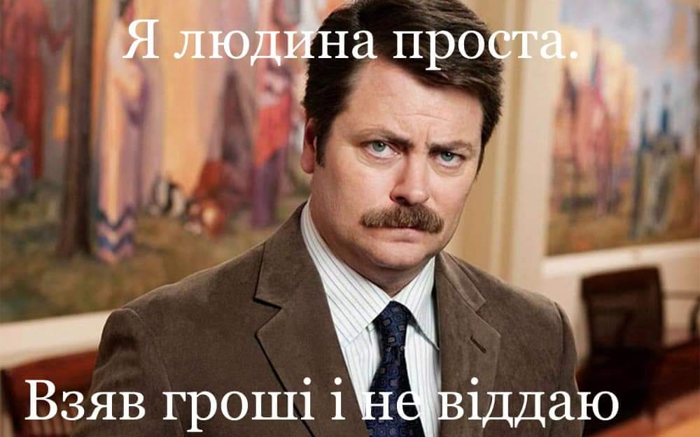
Про велосипед
Петрик продав велосипед Івасику.
Івасик домовився з Сергійком, що Сергійко розрахується з Петриком.
Ніхто за велосипед Петрику не заплатив.
Петрик йде до суду і просить визнати недійсним договір переведення боргу, який уклали Івасик і Сергій.
Суд відмовляє і каже: «Сергійку ти ж отримав гроші від Івасика за прийняття боргу, так що плати Петрику».
Івасик також подав до суду позов про визнання зобов’язань з оплати за велосипед припиненим.
Яке рішення може прийняти суд за позовом Івасика, якщо вже сказав, що переведення боргу на Сергійка було правомірним?

Slide 10
Чи є суддя, який розглянув позов Петрика і сказав, що переведення боргу дійсне, і борг має заплатити Сергій, упередженим при вирішенні позову Івасика до Петрика про визнання зобов’язання припиненим?

Slide 11
З судової практики
За приписами ст.7 КУзПБ, господарський суд, у провадженні якого перебуває справа про банкрутство (неплатоспроможність), в межах цієї справи вирішує всі майнові спори, стороною в яких є боржник. Тому, очевидно, що суддя, по-перше, обізнана з обставинами справи про банкрутство, яка перебуває в її провадженні. По-друге, кожен правочин, вчинений боржником, є лише елементом його господарської діяльності як системи. Отже, очевидно, існують взаємозв'язки і взаємний вплив між елементами системи. Тому розгляд судом, у провадженні якого перебуває справа про банкрутство, різних майнових спорів за участю боржника, які, як елементи системи господарської діяльності боржника, взаємопов'язані (взаємозалежні, взаємообумовлені), само по собі не свідчить про упередженість судді, а має на меті забезпечити комплесний підхід для вирішення завдань процедури банкрутства.

